Slide 1

Портфолио
Театрального объединения
«Күңелле сәхнә»
МБОУ «Кирбинская СОШ»

Slide 2

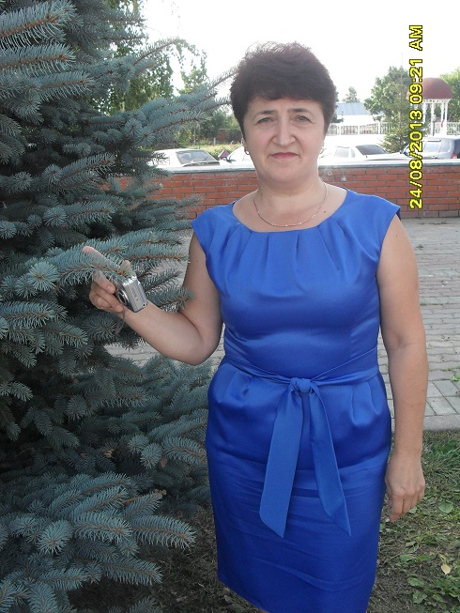


Закирова Рузиля Минвалиевна
Дата рождения: 22.06.1967г.
Образование: Высшее – КГПУ, факультет татарской филологии. Год окончания 2001 год.
Трудовой стаж : Общий - 36 лет
Педагогический - 28 лет
Место работы с 1 сентября 1995 г - МБОУ «Кирбинская СОШ».
Аттестация (категория, год присвоения)- высшая квалификационная категория, 2021 год.
Учитель татарского языка и литературы

Slide 3
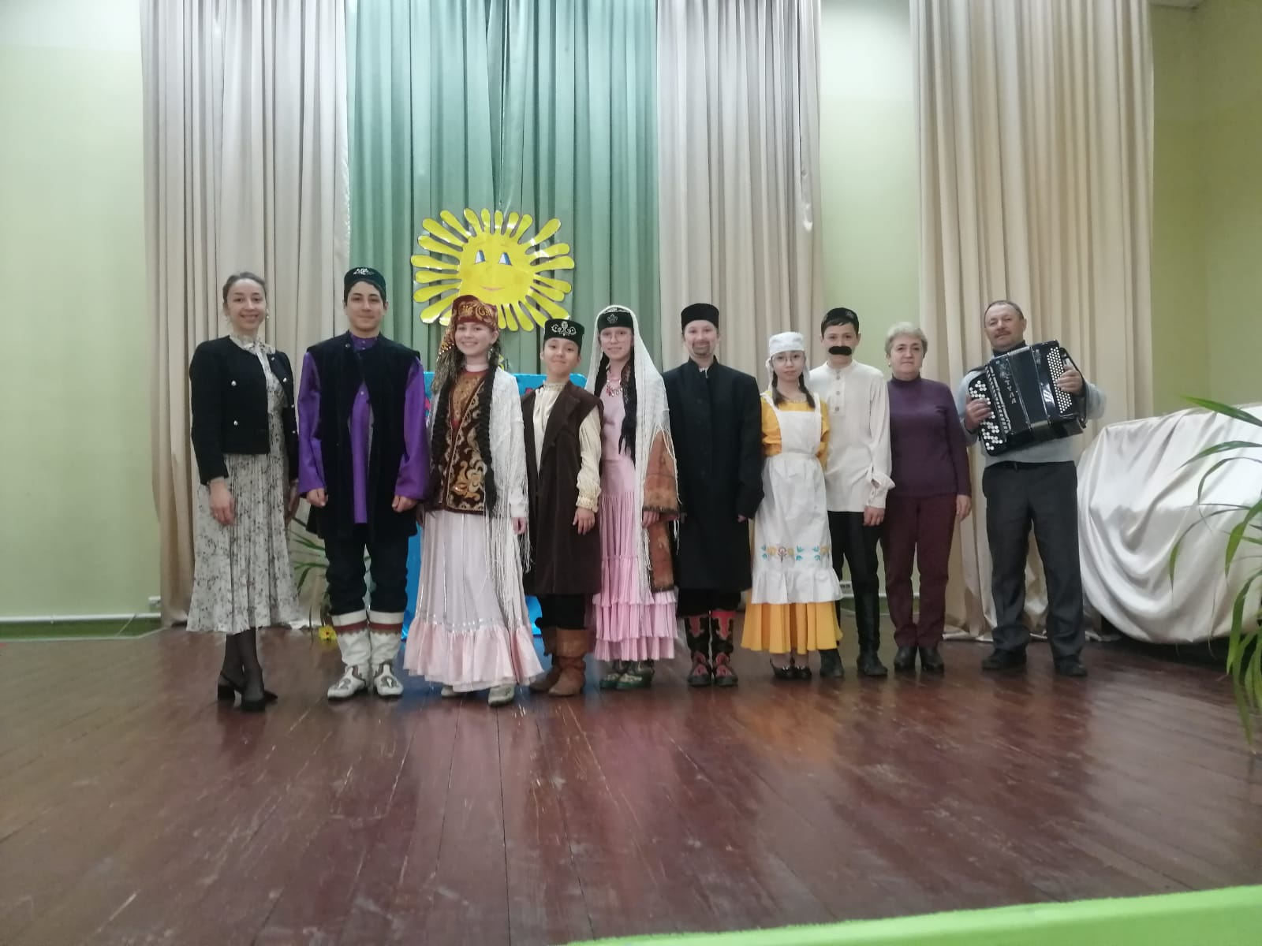
«Искусство театра - это искусство открытых человеческих чувств и природа его - это полная вера во все, что происходит на сцене». (Н.И. Сац.)
Театр - одна из наиболее наглядных форм художественного отражения жизни. Идеи и образы раскрываются в действиях актера, непосредственно воздействующего на зрителя. Особенности детского восприятия и творчества: повышенная восприимчивость, чувствительно-образный характер детского мышления, единство творческой и со творческой деятельности; наивноигровое отношение ко многому характеризуют возрастное развитие ребенка в области искусства, близких миру театра. Театрально-творческая деятельность ребенка имеет специфические особенности. Несмотря на детскую отзывчивость, безоговорочную доверчивость, непосредственность, «работа на зрителя» приводит к возникновению у детей обостренного чувства «внутреннего критика», что является своеобразным препятствием для полной реализации потребностей ребенка в этом виде творчества.

Slide 4
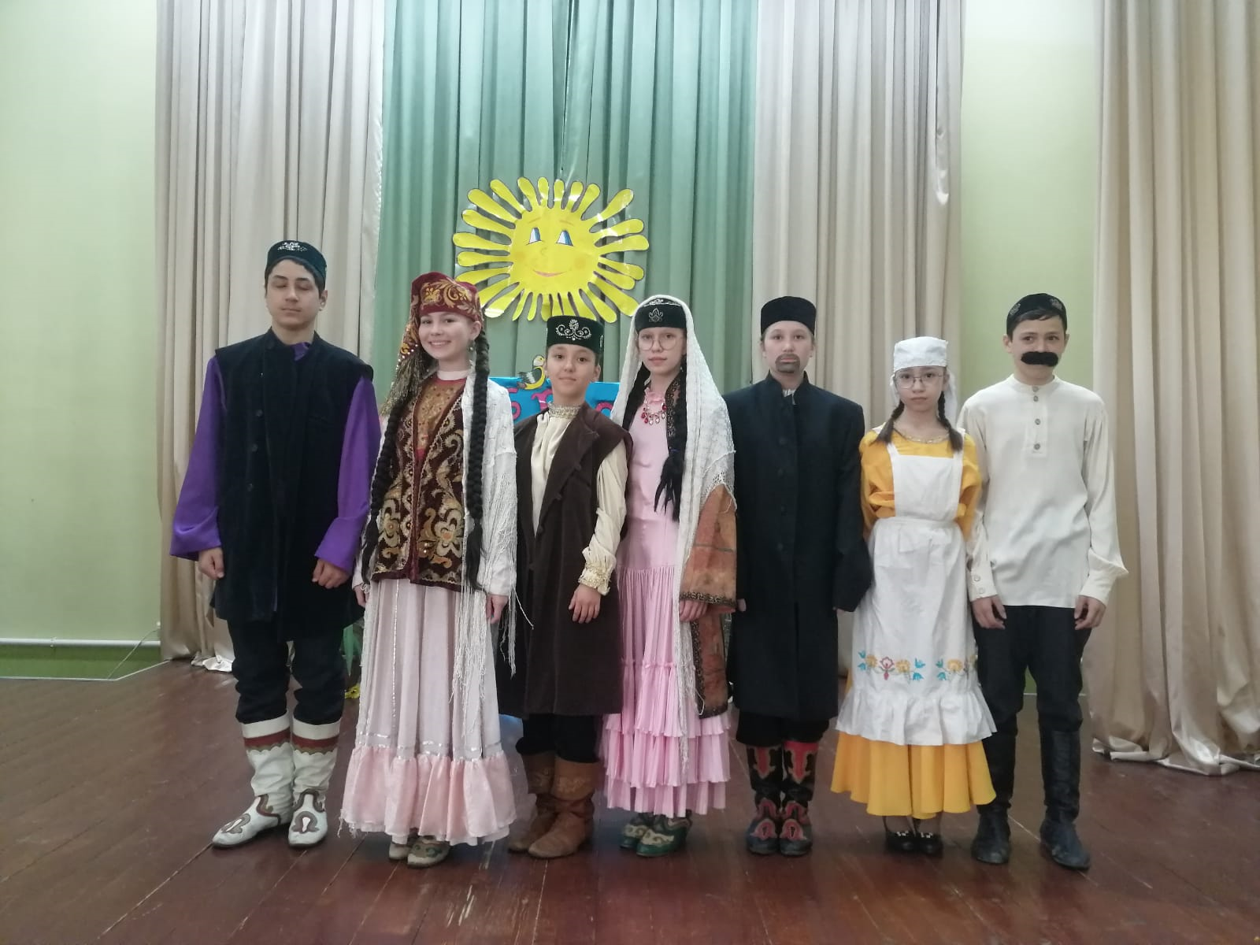
Театральный коллектив был создан в сентябре 2022 году на базе МБОУ Кирбинская СОШ.
В объединение пришли ученики 7 - 8 классов. Были поставлены задачи:
Развивающие:
• Формировать творческое мышление, устойчивый интерес к художественной деятельности;
• Развивать художественный вкус, фантазию, изобретательность, пространственное воображение;
• Формировать умения и навыки, необходимые для создания творческих работ;
• Развивать желание экспериментировать, проявляя яркие познавательные чувства: удивление, сомнение, радость от узнавания нового.
Образовательные:
• Закреплять и обогащать знания детей о разных видах художественного творчества;
• Знакомить детей различными видами изобразительной деятельности, многообразием художественных материалов и приёмами работы с ними, закреплять приобретённые умения и навыки и показывать детям широту их возможного применения.
Воспитательные:
• Воспитывать трудолюбие и желание добиваться успеха собственным трудом;
• Воспитывать внимание, аккуратность, целеустремлённость, творческую.

Slide 5
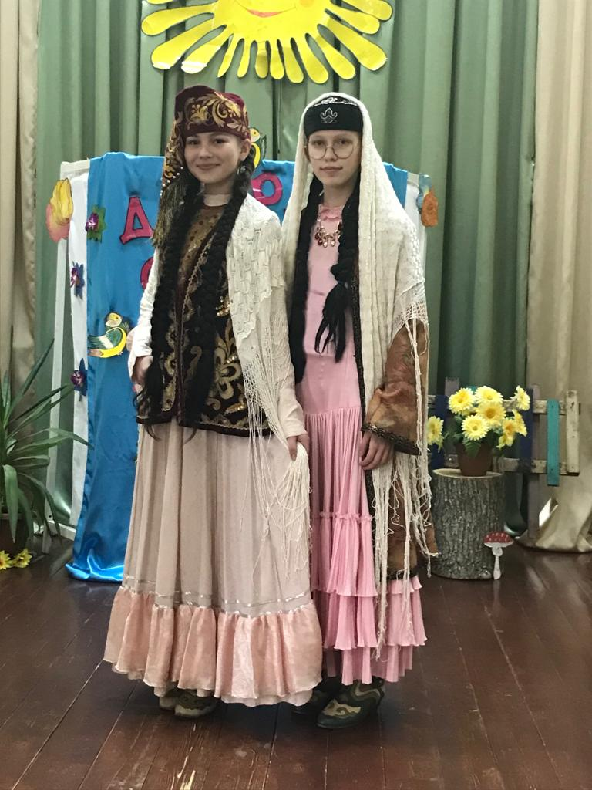
Наши выступления

Slide 6
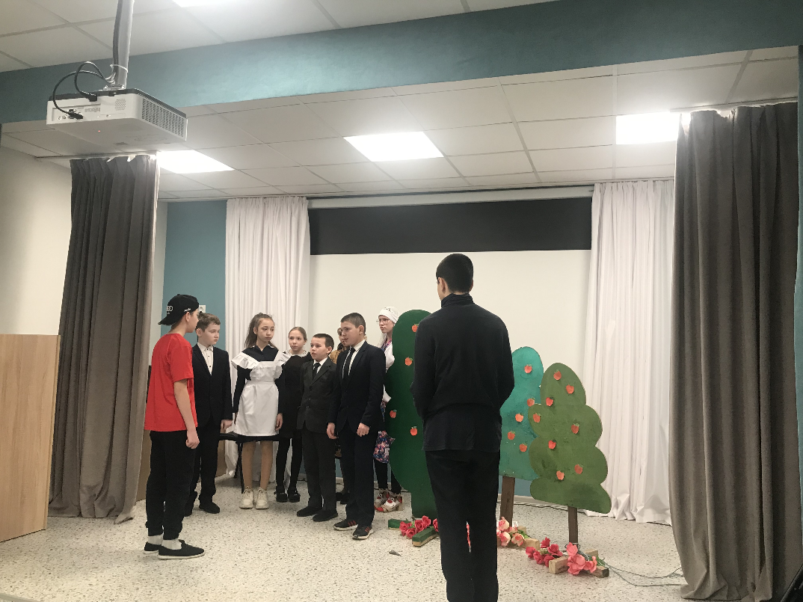
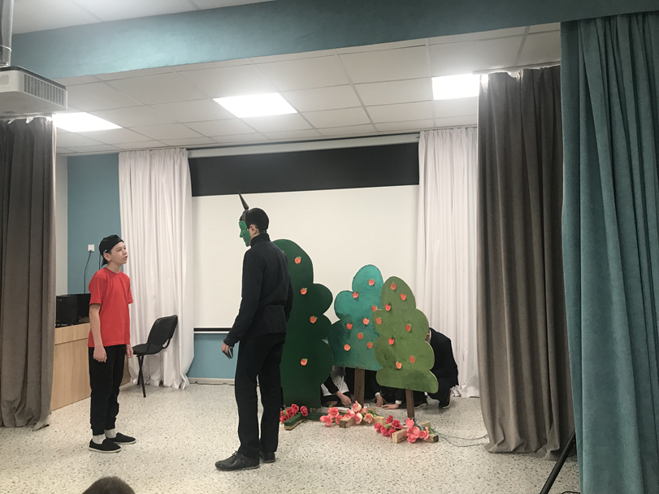
Наши выступления
Январь 2014 год | Московский Международный Театральный Фестиваль «Давыдовский» | Г.Москва | Призер Сказка «Теремок на новый лад»
Декабрь 2016 год | Всероссийский конкурс творческих работ « Разноцветный мир детства» | Г.Оренбург | Победители Сказка «По-щучьему велению». Сказка - монолог «Кобыла»
Февраль 2017 год | Выступление на областных конных соревнованиях с концертными номерами | Г.Мезень | Участие
Февраль 2017 год | Всероссийский конкурс «Творим рисуем, Мастерим». | Г.Оренбург | Победитель Сказка - монолог «Волшебное кольцо»
Сентябрь 2017 год | Областной конкурс среди дошкольных учреждений экологического конкурса | Архангельск | Участники
Ноябрь 2017 год | Всероссийский конкурс творческих работ « Разноцветный мир детства» | Г.Оренбург | Победитель Сказка про экологию д/с.
Ноябрь 2017 год | Всероссийский конкурс творческих работ «Цветик-семицветик» | Г.Омск | Победитель Сказка «Мы из Простоквашино»
Декабрь 2017 год | Всероссийский конкурс творческих работ «Цветик-семицветик» | Г.Омск | Победитель Сказка «Аленушка в Новогоднем лесу»

Slide 7
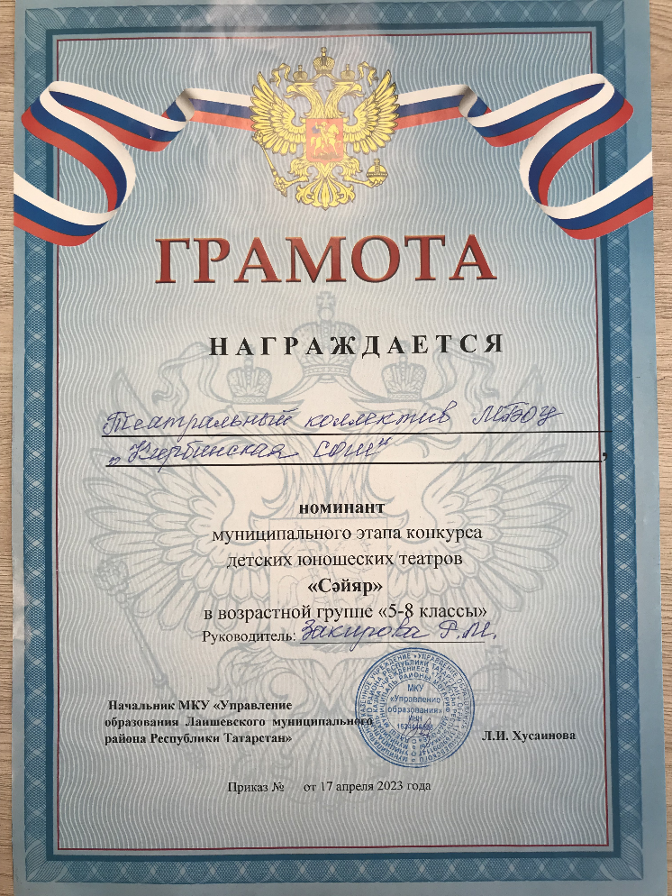
Наши награды

Slide 8
В настоящее время в театральном кружке «Күңелле сәхнә» занимается 10 детей,
в возрасте от 12 до 15 лет.
Все дети с большим энтузиазмом посещают кружок.

